Slide 1


Как снизить жалобы в ЖКХ на 85% и повысить удовлетворенность до 95%
Кейс Тверской области: единая цифровая диспетчеризация обращений

Slide 2




Почему ЖКХ остается одним из самых чувствительных региональных контуров
Обращения жителей приходят по разным каналам и теряются между диспетчерами, УК и ведомствами. Это создает дубли, замедляет реакцию и снижает доверие к скорости решения проблем.
2

Slide 3







Проблема: хаос каналов связи и потеря управляемости
Обращения вне контура
До 40% заявок поступают не в единый маршрут обработки: через телефон, мессенджеры, почту и управляющие компании. В результате статус обращений размывается, а контроль исполнения становится фрагментарным.
Дубли и повторные звонки
Около 35% обращений формируются повторно, потому что жители не видят понятного статуса и вынуждены уточнять судьбу заявки. Это перегружает диспетчерские службы и увеличивает операционные потери.
Медленная реакция
Когда обращение проходит через несколько разрозненных точек, время ответа растет, а критические инциденты обрабатываются позже приоритета. По кейсу, 60% жителей недовольны скоростью реакции.
Потеря доверия
Разнородные каналы без единого окна создают ощущение неуправляемости сервиса. Для региона это означает не только рост жалоб, но и снижение удовлетворенности работой власти в целом.
3

Slide 4


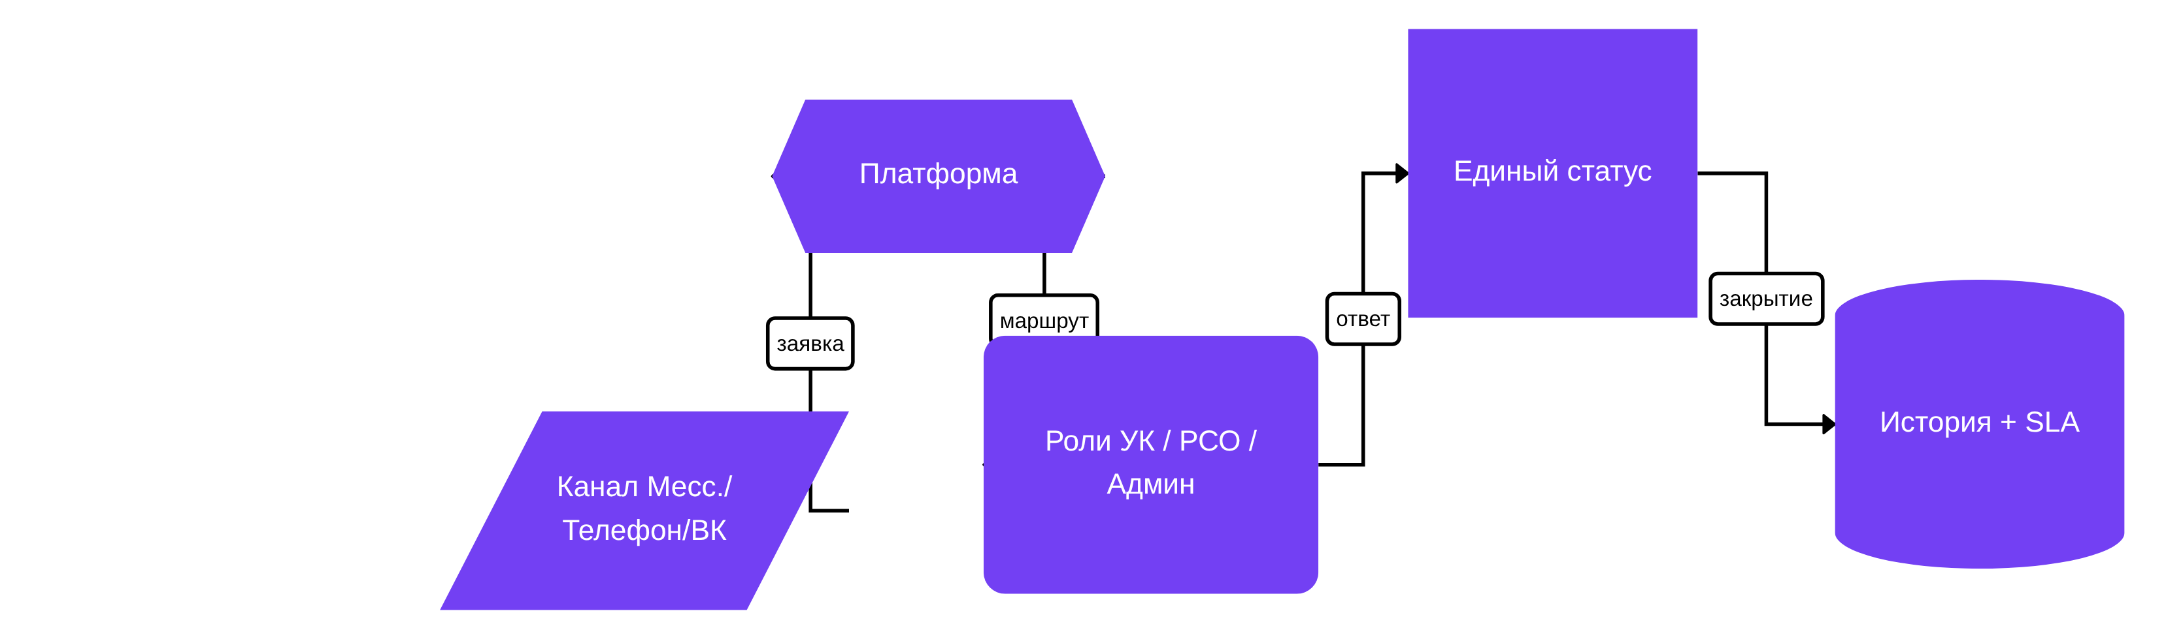
Единая система интеллектуальной диспетчеризации
Канал → авто-классификация → назначение → единый статус → SLA
4

Slide 5


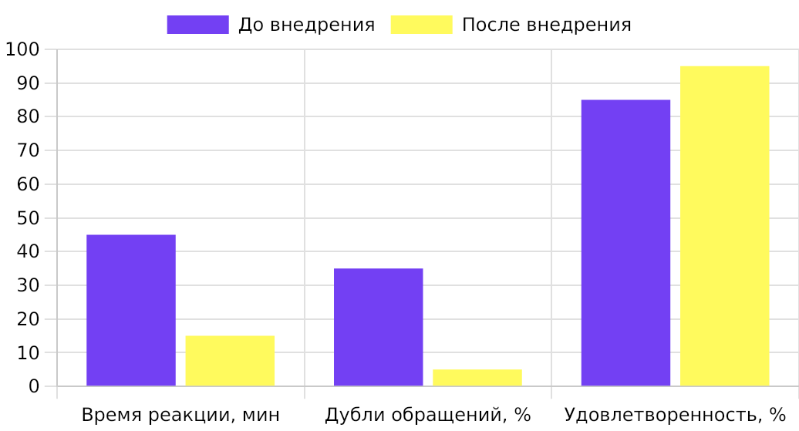
Эффекты внедрения в Тверской области
Сокращение ручной обработки и повторных контактов высвободило время диспетчеров и ускорило обработку обращений по всем каналам.
Проект одновременно улучшил сервис для жителей и снизил операционные потери региона.
Кейс Тверской области; данные проекта по внедрению единой цифровой диспетчеризации
5

Slide 6



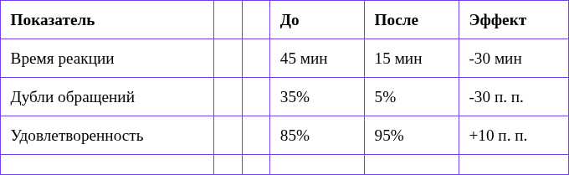
Ключевые показатели до и после внедрения
Кейс Тверской области
Сравнение показывает, как единый контур обработки влияет на скорость, качество и экономику сервиса.
Наибольший эффект дает устранение дублей и ускорение первичной реакции, что напрямую отражается на удовлетворенности жителей.
6

Slide 7







Техническая реализация и требования к внедрению
Интеграция с ГИС ЖКХ
Решение встраивается в действующий контур и обменивается данными с ГИС ЖКХ без перестройки процессов. Это позволяет сохранять единый источник информации и исключать разрыв между обращением и его исполнением.
Правовая совместимость
Платформа соответствует требованиям ФЗ-152 о персональных данных и поддерживает разграничение ролей. Доступ к обращениям, комментариям и истории действий предоставляется только уполномоченным сотрудникам по заданным правам.
Быстрое подключение
Срок внедрения составляет пять дней, что позволяет оперативно запустить пилот и проверить эффект на реальных обращениях. Такой формат снижает организационные риски и ускоряет получение первых измеримых результатов.
Надежность сервиса
Архитектура рассчитана на доступность уровня 99,5% и работу в защищенном контуре. Это обеспечивает устойчивую обработку обращений в ежедневной эксплуатации, включая пиковые нагрузки и аварийные сценарии.
Готовность к масштабированию
Программное обеспечение зарегистрировано под № 2026619794 и поддерживает развитие на уровень региона. Решение подходит для тиражирования на муниципалитеты и подключение новых организаций без изменения базовой логики работы.
7

Slide 8













Что именно дает платформа региону
Автоматическая маршрутизация
Система сама направляет обращение в нужную организацию по типу проблемы, адресу и приоритету, снижая число ручных переадресаций и потерь на стыке между участниками процесса.
Экстренные уведомления
При авариях и массовых инцидентах платформа быстро рассылает сообщения ответственным службам и жителям, что позволяет синхронизировать действия и сократить время на организацию работ.
Контроль сроков и SLA
В едином окне фиксируются сроки исполнения, ответственные и просрочки. Руководители видят, где процесс замедляется, и могут вмешаться до появления новой волны жалоб.
История по каждому адресу
Все обращения сохраняются в связанной карточке дома или адреса. Это помогает видеть повторяемость проблем, анализировать нагрузку и принимать решения на основе полной истории взаимодействий.
8

Slide 9


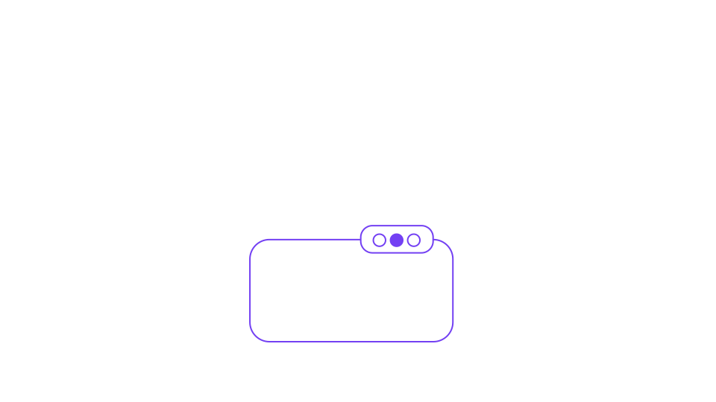


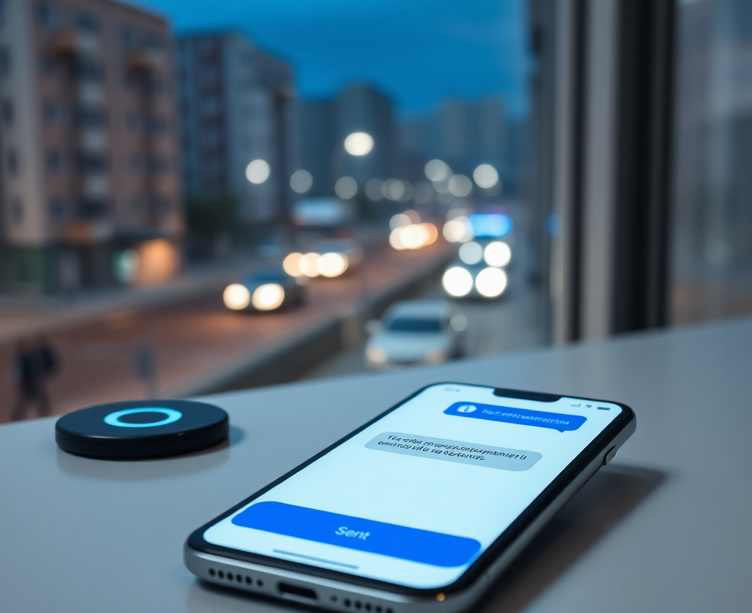


Сценарии работы жителей и диспетчера
Сценарии работы жителей и диспетчера
Житель отправляет обращение за минуту
Житель выбирает удобный канал — телефон, Telegram или сайт — и описывает ннгг шагов. Обращение сразу попадает в единый контур, где ему присваиваются категория, адрес и приоритет для дальнейшей обработки.
Диспетчер видит все в одном окне
Оператор не ищет данные в переписках и таблицах: перед ним карточка с полным контекстом, сроком исполнения и текущим статусом. Это сокращает время на уточнения и повышает качество первого ответа.
Исполнитель получает задачу автоматически
После классификации обращение уходит в нужную УК, РСО или администрацию без ручного переадресования. У ответственного сотрудника сразу отображаются детали заявки, а житель получает обновления по ходу исполнения.
9

Slide 10
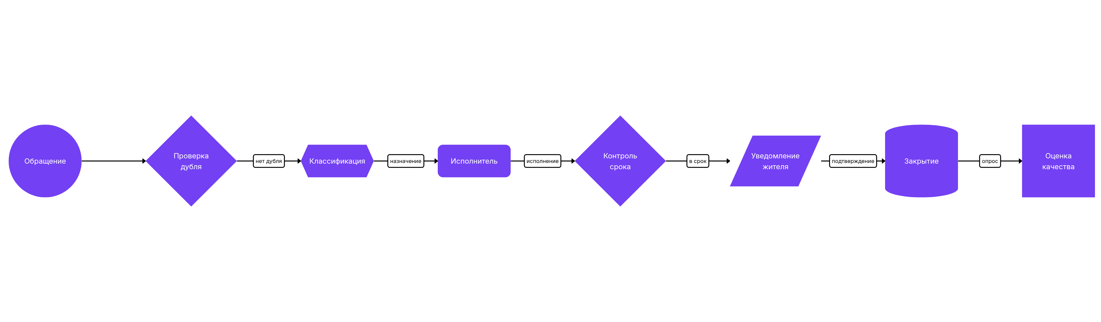
Маршрут обращения от подачи до закрытия
Сквозная логика обработки заявки с фиксацией времени, ответственного и истории действий
10

Slide 11
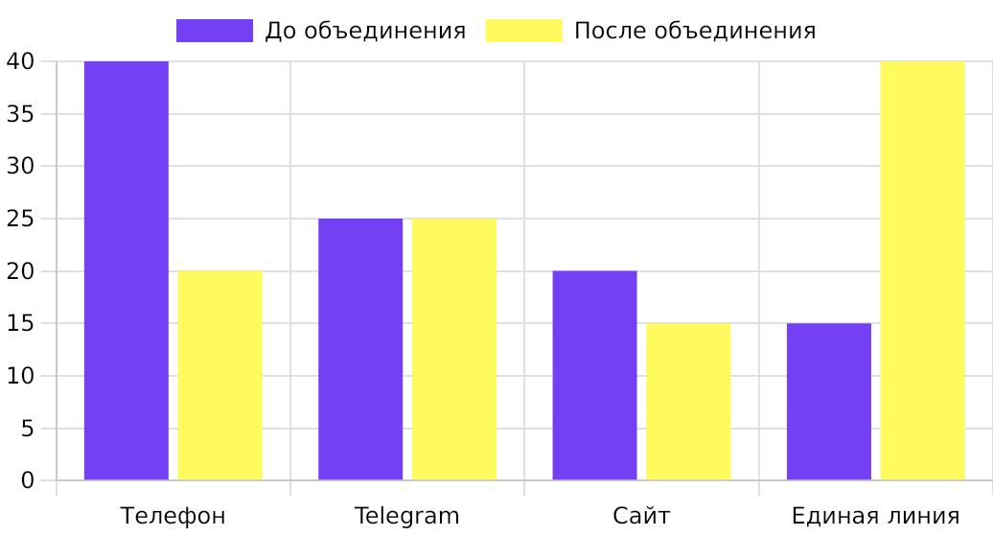
Какие каналы дают наибольший управленческий эффект
Единая линия становится точкой контроля статуса, а остальные каналы — удобными входами для жителей без потери управляемости.
Эффект возникает не из замены каналов, а из их объединения в один контур с прозрачной историей и единым SLA.
Кейс Тверской области; данные проекта по каналам обращений
11

Slide 12





Защита данных и надежность сервиса
Разграничение доступа
Права пользователей настраиваются по ролям, чтобы каждая организация видела только свой контур обращений. Это снижает риск несанкционированного доступа и поддерживает управляемую работу с персональными данными.
Журналирование действий
Все операции фиксируются в журнале, что позволяет отслеживать изменения статусов, маршрутизацию и закрытие заявок. Такой подход повышает прозрачность, упрощает аудит и помогает разбирать спорные случаи.
Защищенный контур
Обработка обращений ведется внутри защищенной среды, пригодной для государственных и муниципальных сценариев. Вместе с контролем доступности на уровне 99,5% это обеспечивает устойчивую ежедневную эксплуатацию.
12

Slide 13



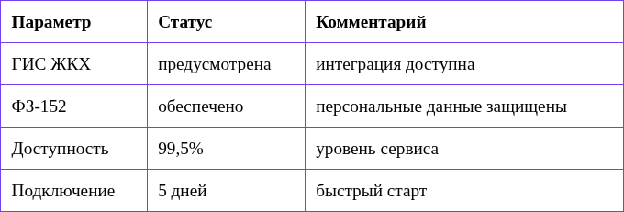
Нормативная и эксплуатационная готовность
Кейс Тверской области; сведения о функциональности и параметрах внедрения
Сводная таблица показывает, что решение подготовлено к быстрому внедрению в действующий контур и не требует длительной перестройки процессов.
Решение одновременно закрывает нормативные требования и позволяет быстро запустить сервис без длительных изменений в инфраструктуре.
13

Slide 14




Бесплатный пилот для региона
Июль 2025
Стартовый ориентир для запуска пилота: согласование участников, подтверждение состава организаций и фиксация целевых метрик перед началом тестирования.
Неделя 1
Подключаются каналы обращений, настраиваются роли пользователей и проводится первичная проверка маршрутизации заявок в единый контур.
Недели 2–5
Система работает на реальных обращениях, а команда еженедельно отслеживает время реакции, дубли, SLA, удовлетворенность жителей и нагрузку диспетчеров.
Неделя 6
Формируется итоговый отчет с результатами пилота и выводами о дальнейшем масштабировании на другие муниципалитеты и сервисные направления.
14

Slide 15
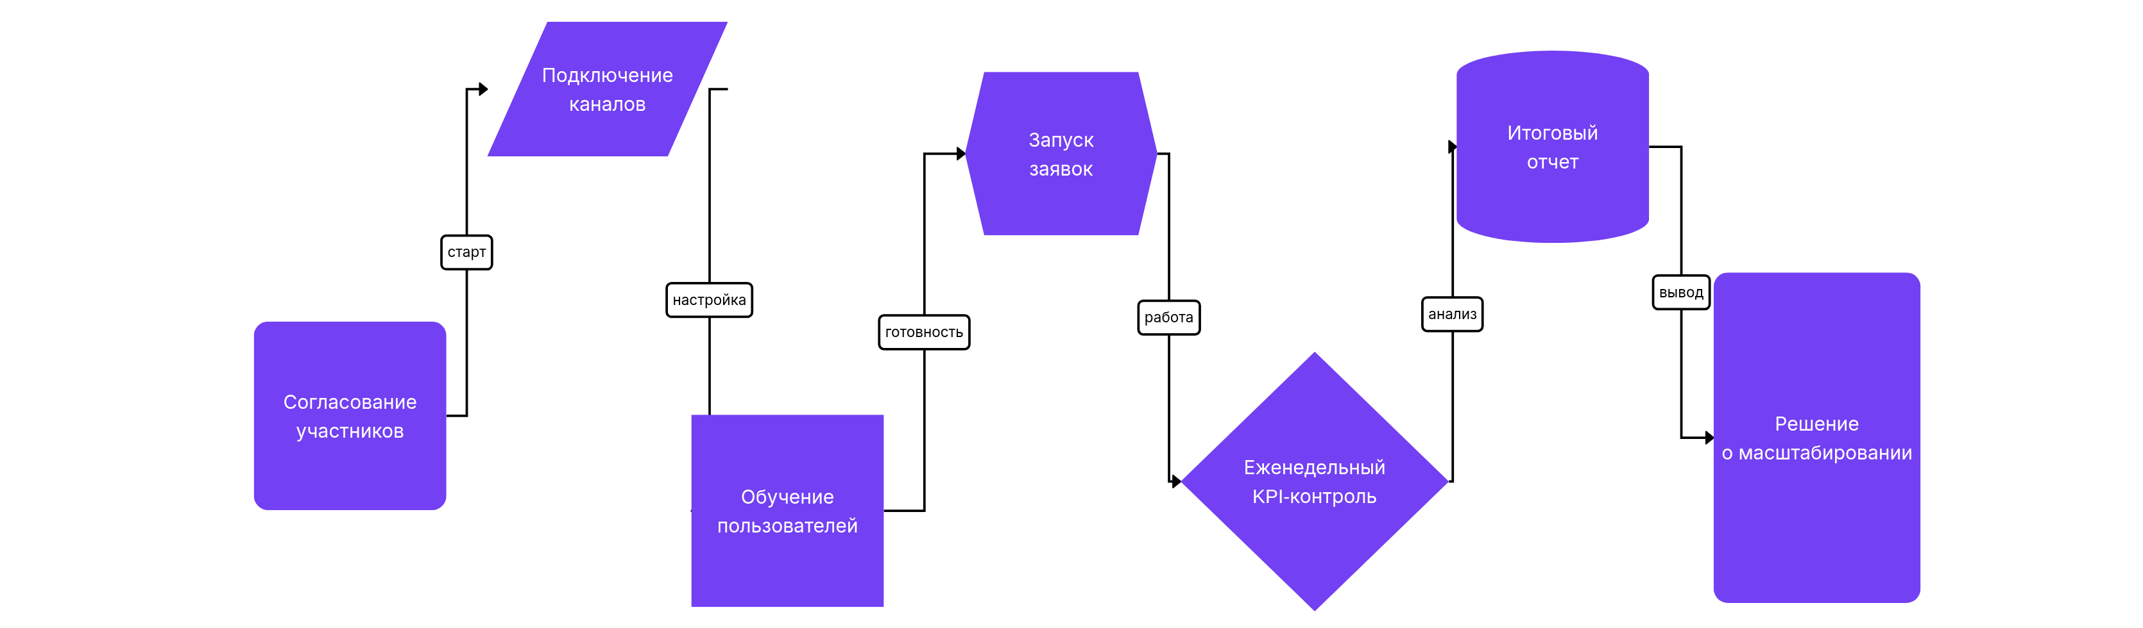
Как проходит пилот за 6 недель и что получает регион
Последовательность запуска пилота и фиксации управленческих результатов по обращениям жителей
15

Slide 16









Что получает регион после внедрения
Единый канал обращений
Все обращения собираются в один контур, где фиксируются адрес, тема, статус и история действий. Это устраняет разрозненность каналов и делает сервис управляемым.
Контроль сроков
Сроки исполнения становятся видимыми для диспетчеров, исполнителей и руководителей. Система помогает своевременно выявлять просрочки и держать SLA под контролем.
Аналитика по адресам
Регион получает сводную аналитику по проблемным домам, типам обращений и повторяющимся инцидентам. Это помогает точнее планировать работы и распределять ресурсы.
Основа для масштабирования
После пилота модель можно перенести на другие муниципалитеты и сервисные направления, включая благоустройство и аварийные ситуации, сохранив единые правила обработки.
16

Slide 17




Итоговая ценность для регионального управления
Управляемый контур
ЖКХ переходит от разрозненных каналов к единому цифровому процессу с прозрачными правилами обработки. Это упрощает контроль, ускоряет реакцию и снижает операционные потери.
Рост доверия жителей
Жители видят понятный статус обращения и получают более предсказуемый ответ. Прозрачность процесса уменьшает повторные контакты и повышает удовлетворенность сервисом.
Меньше дублей
Единый реестр обращений помогает распознавать повторные заявки и не обрабатывать их как новые. Это снижает нагрузку на диспетчеров и улучшает качество статистики.
Измеримый эффект
Регион получает не только улучшение сервиса, но и понятный экономический результат. Снижаются ручные операции, потери заявок и затраты времени сотрудников.
17

Slide 18


Готовность к запуску и масштабированию
Кейс Тверской области показывает, что единая цифровая диспетчеризация быстро дает измеримый результат: меньше жалоб, выше удовлетворенность и прозрачный экономический эффект. Решение готово к пилоту и тиражированию по региону.

Slide 19






Проект и контакты
Региональный цифровой проект
Проектная лаборатория ОК
ИП Кудоярова О.В
Контакт для связи
Ольга Кудоярова
kudoyarovaov@gmail.com
телефон: +79105351199
19

